Slide 1
TIẾT 1

Slide 2
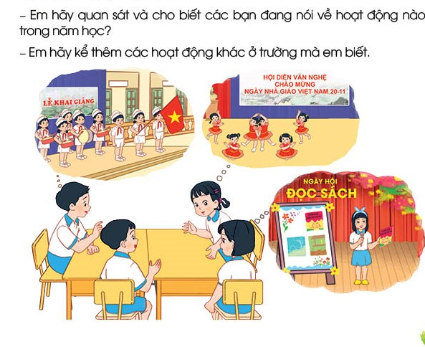
1. Quan sát, nhận biết

Slide 3
1. Quan sát, nhận biết
Theo em, mỗi tư thế dáng người dưới đây thể hiện động tác nào, động tác đó có thể trong những hoạt động nào ở trường em?

Slide 4
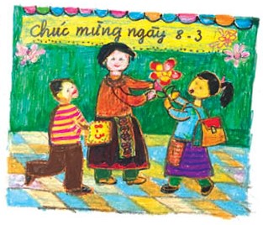
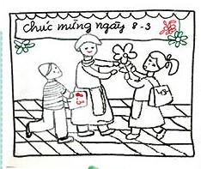
1. Thực hành, sáng tạo

Slide 5
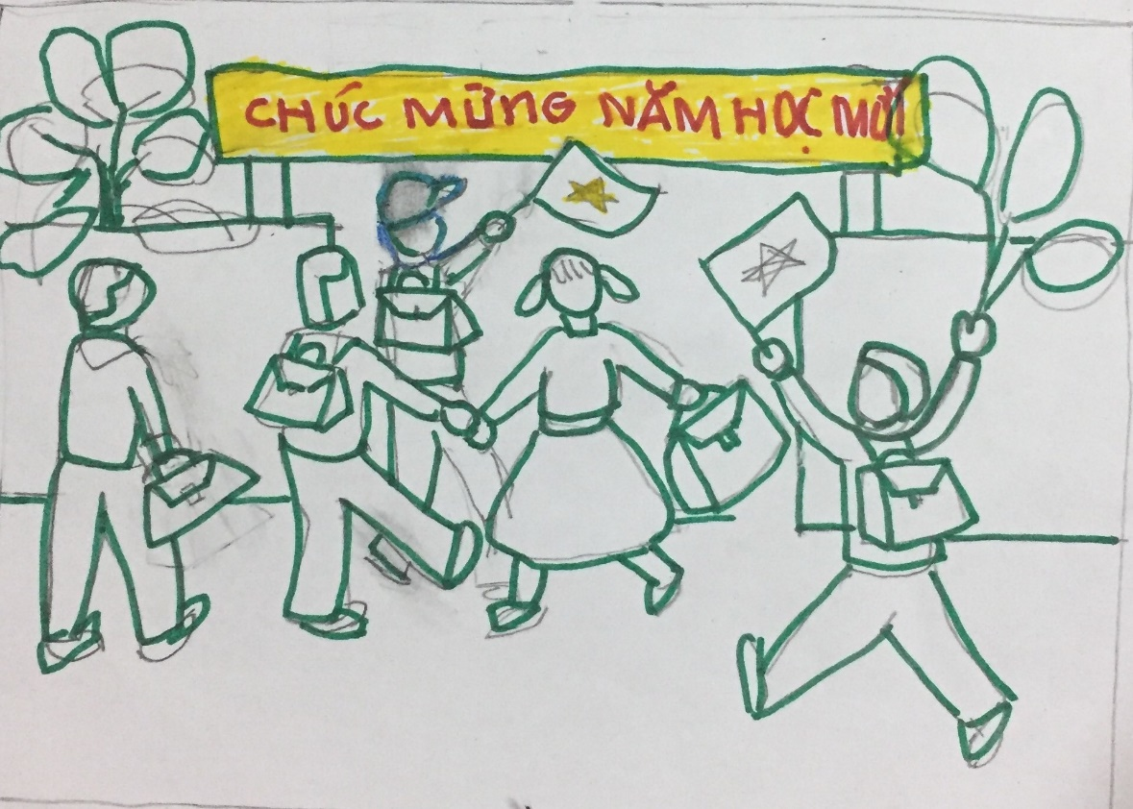
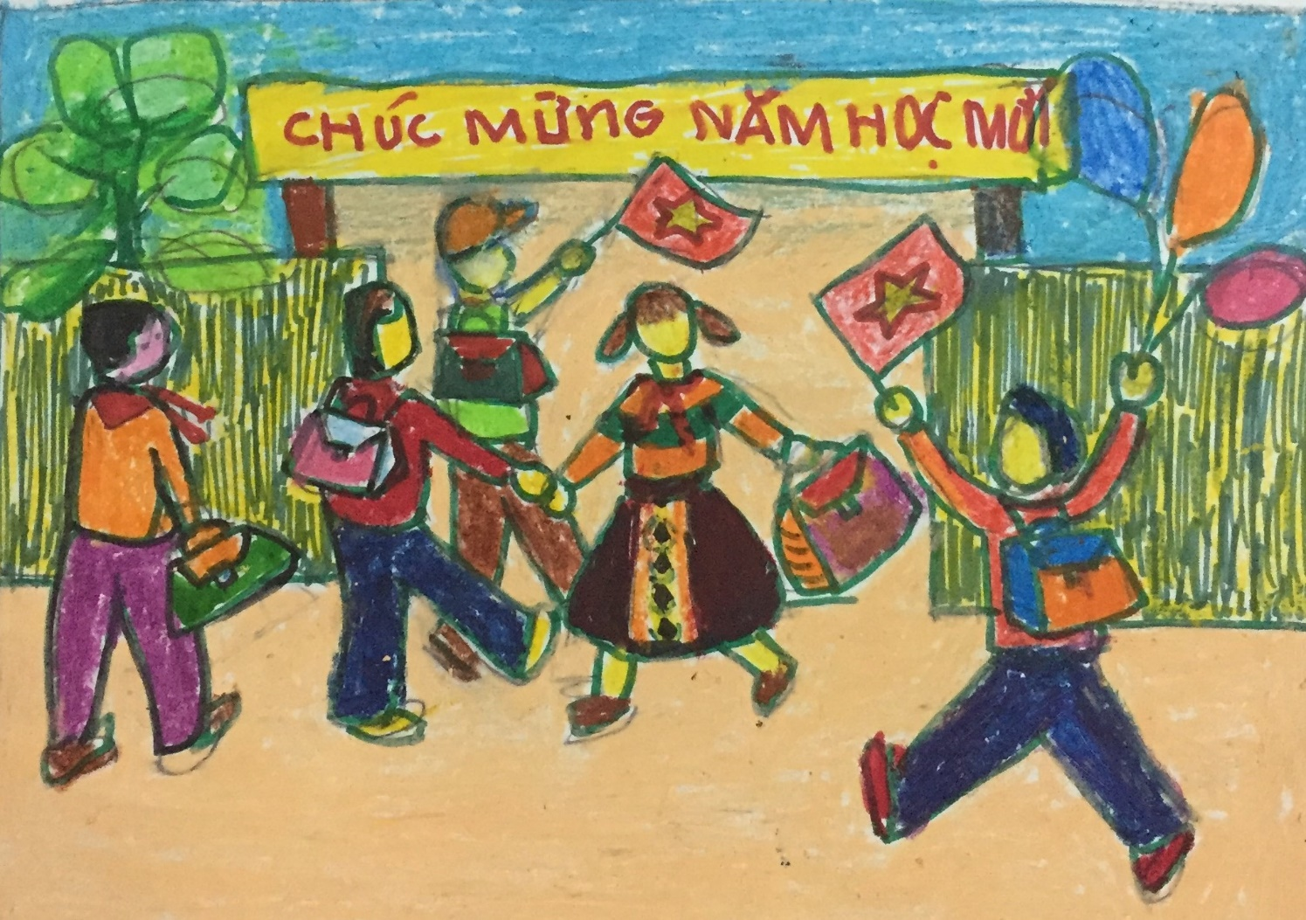
1. Thực hành, sáng tạo

Slide 6
Nhiệm vụ của em
Vẽ bức tranh về ngày hội ở trường em theo ý thích.
Em hãy vận dụng: Màu thứ cấp và màu khác theo ý thích, dáng người tư thế đang hoạt động, hình ảnh nổi bật để thể hiện trên sản phẩm của mình.
Quan sát bạn thực hành và trao đổi, chia sẻ với bạn

Slide 7
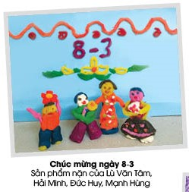
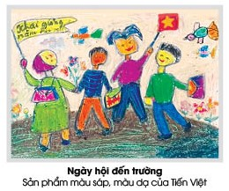
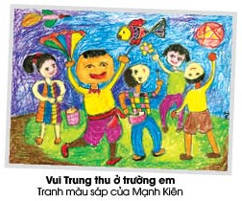
Một số sản phẩm tham khảo

Slide 8
3. Cảm nhận, chia sẻ
Em vẽ hoạt động nào?
Bức tranh của em có những hình ảnh nào? Hình ảnh nào nổi bật nhất?
Em thích bức tranh của bạn nào nhất, vì sao?

Slide 9
TIẾT 2

Slide 10
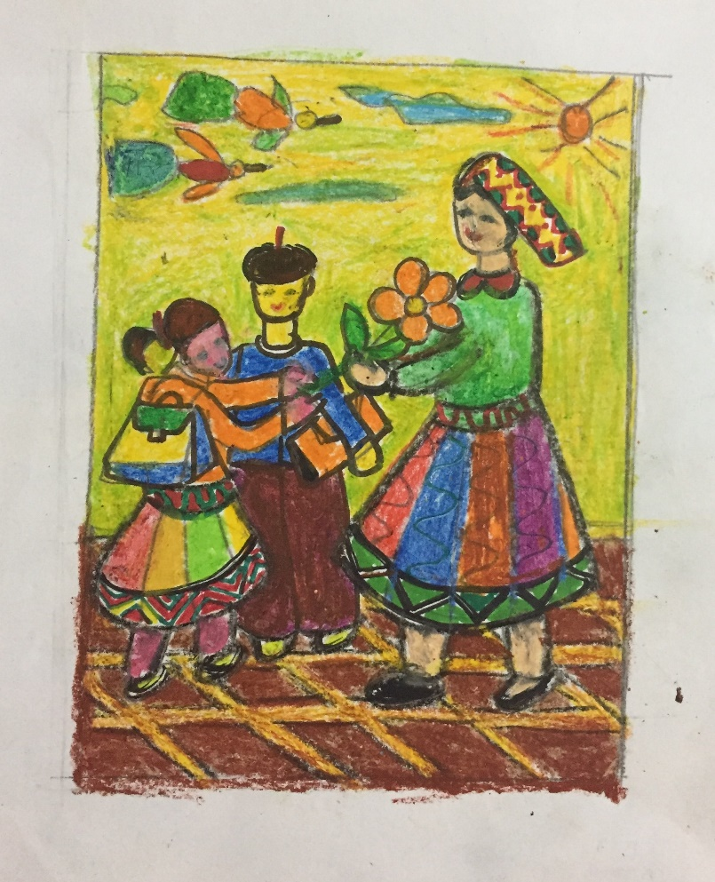
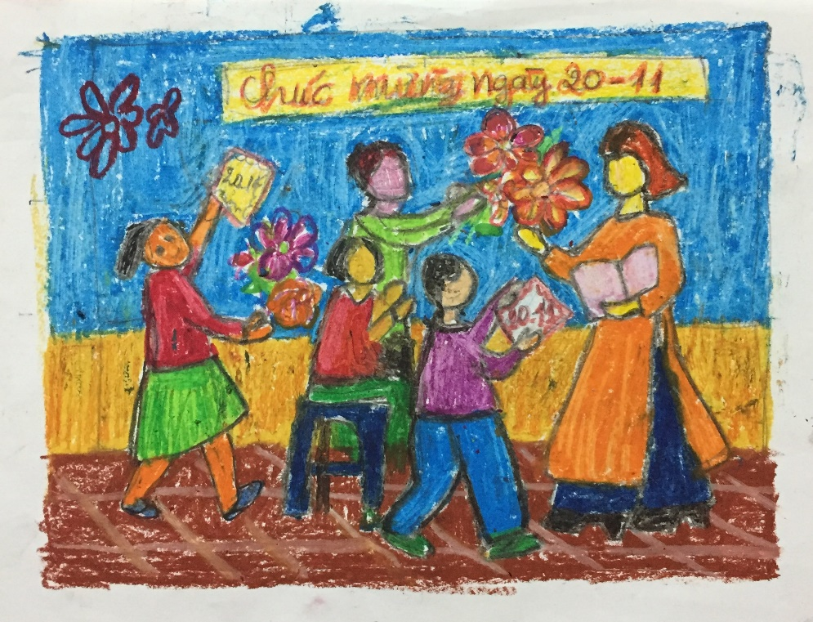
1. Quan sát, nhận biết
Chúng mình đã vẽ nhiều bức tranh về
Ngày hội ở trường

Slide 11
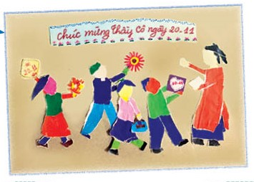
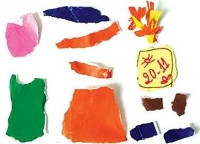
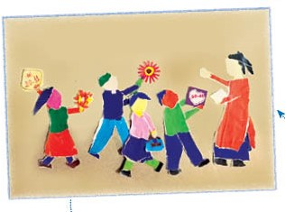
1. Thực hành, sáng tạo

Slide 12
Nhiệm vụ của em và bạn
Xé hoặc cắt, dán; nặn tạo sản phẩm mĩ thuật về Ngày hội ở trường em theo ý thích.
Em và bạn hãy vận dụng điều đã học (màu thứ cấp, vật liệu màu đậm, màu nhạt, hình ảnh nổi bật, hình dáng người tư thế đang hoạt động) để thể hiện trên sản phẩm của nhóm.

Slide 13
3. Cảm nhận, chia sẻ
Nhóm em tạo sản phẩm về hoạt động nào?
Sản phẩm của nhóm em có những hình ảnh nào? Hình ảnh nào nổi bật nhất?
Em thích sản phẩm của nhóm nào nhất, vì sao?

Slide 14
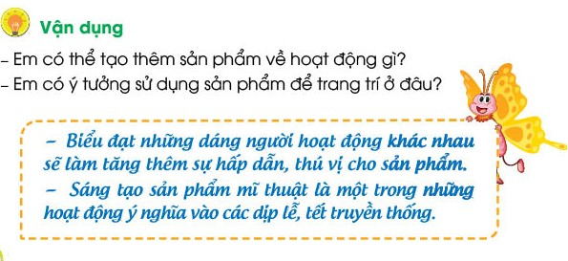

Slide 15
Chúng mình cùng chuẩn bị học bài 9:
Cùng nhau ôn tập học kì 1

